Slide 1

MÔN: TiẾNG ViỆT – LỚP 1
Phân môn: TẬP ĐỌC
Cuộc thi không thành

Slide 2

Khởi động

Slide 3

THI KỂ TÊN
NHỮNG CON VẬT
SỐNG DƯỚI NƯỚC

Slide 4
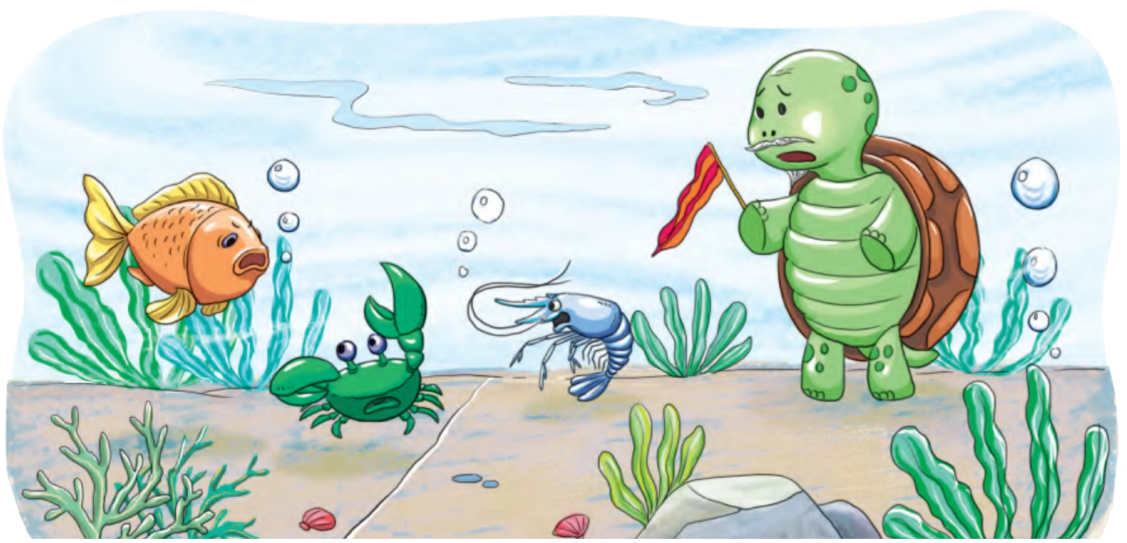

Slide 5

Tập đọc

Slide 6
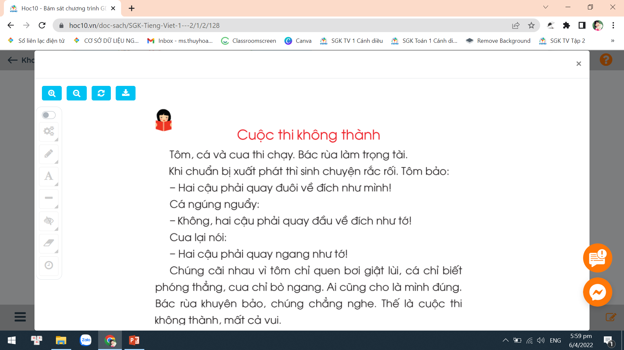


Slide 7
1
2
4
3
5
6
7
8
9
10
11
12
13

Slide 8
1
2
3

Slide 10



Slide 11
Tìm hiểu bài

Slide 12
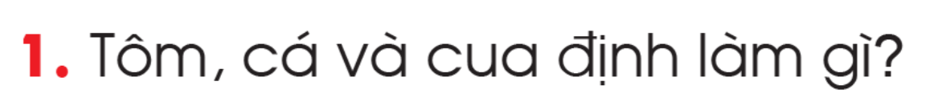
?

Slide 13
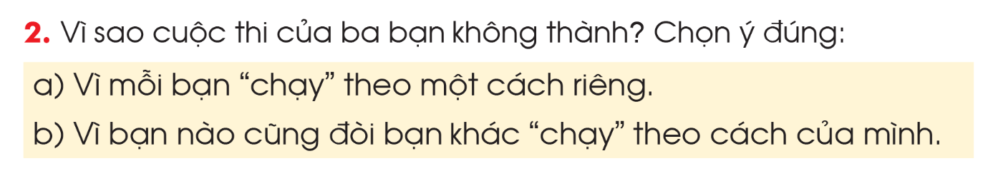
?

Slide 14
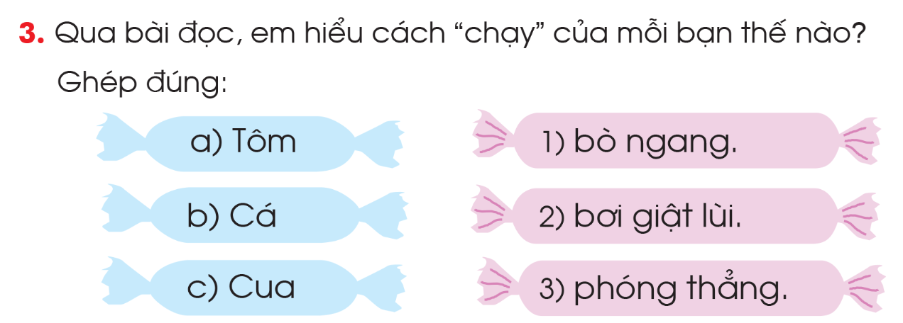
?

Slide 16
Luyện đọc lại

Slide 17

Người dẫn chuyện
Cá
Cua
Tôm

Slide 19





Dặn dò

